Slide 1
Caso 2
Pz maschio di 71 anni
Pz entra in ospedale per stato confusionale.
Dopo circa 1 settimana peggioramento della del quadro con iniziale sepsi di ndd.
Esegue valutazione mediante TC con mdc e successivo approfondimento RM

Slide 2
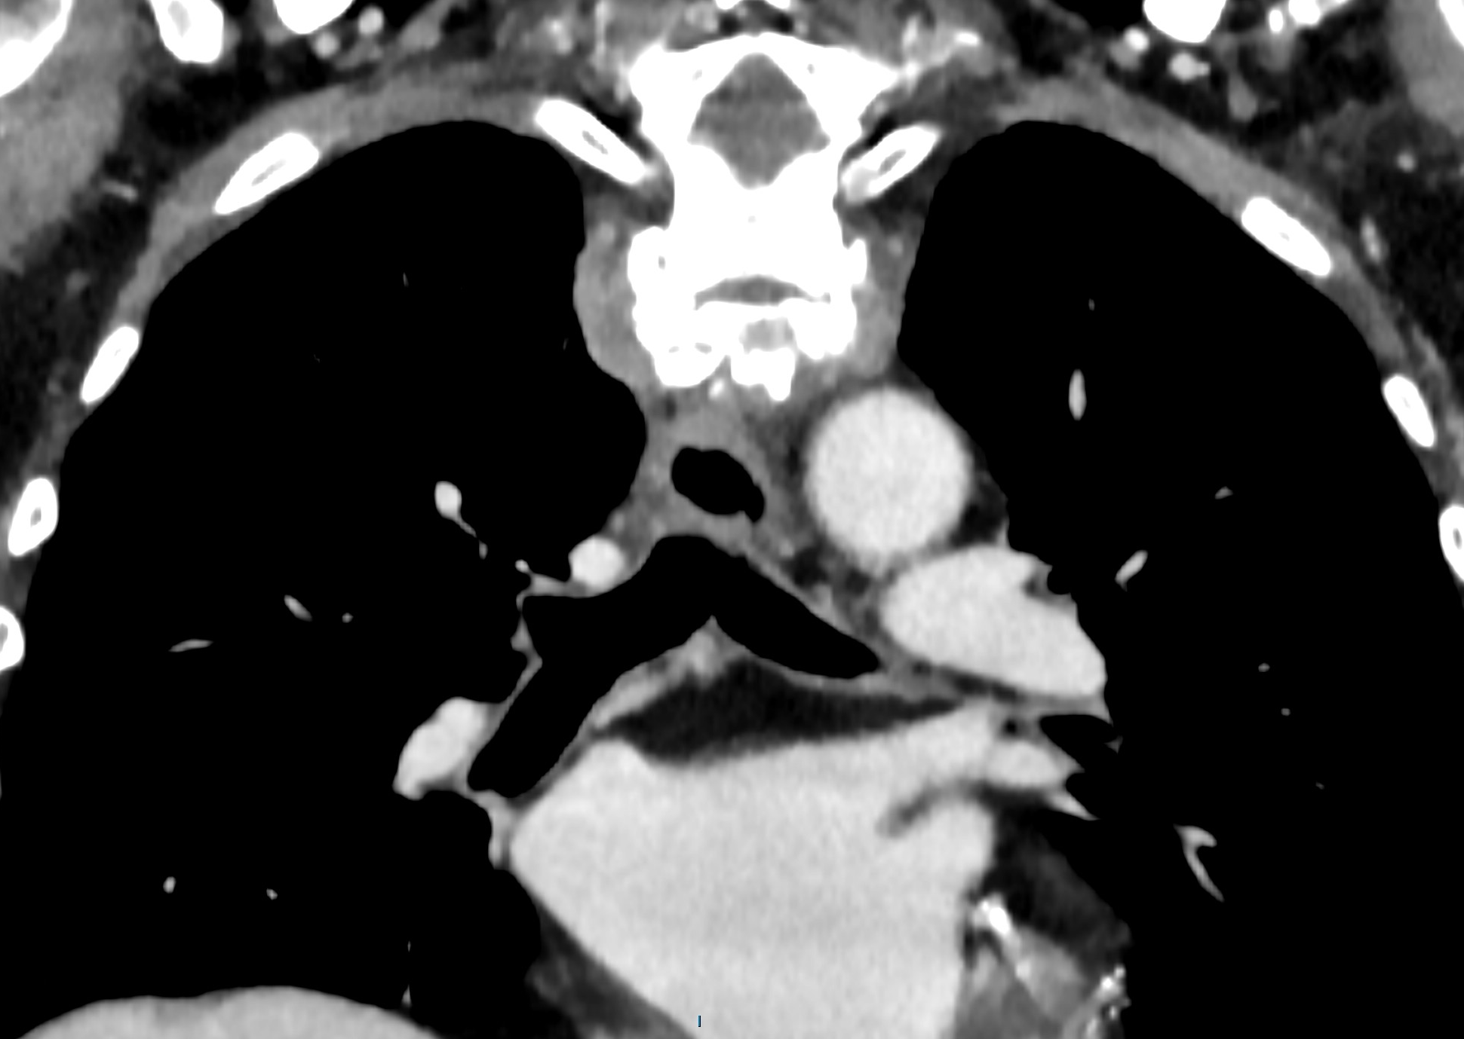
Fase venosa

Slide 4
T2

Slide 5
T2 STIR

Slide 6
T1 Dixon fat sat
T1 Dixon fat sat + mdc

Slide 7
Confronto TC RM
Confronto TC RM

Slide 8
Controllo TC a 2 mesi

